Slide 1
PEMINJAMAN BUKU DI PERPUSTAKAAN
Diajukan guna menyelesaikan project UAS pemograman berorientasi Objek

Slide 2
Kelompok 1
01
02
03
05
M.Ilham Nurdiansah A,
Setiana Andika
20210040077
20210040119
Ika
20210040096
04
Aldi Muammad Ripal
Azis Sutisna
20220040196
20210040146

Slide 3
Pendahuluan
Di era sekarang ini, teknologi merupakan suatu hal yang sangat erat kaitannya dengan kehidupan manusia sehari-hari. Dimana banyak teknologi yang dimanfaatkan agar memudahkan pekerjaan manusia. Dibalik semua itu terdapat sistem proses penyimpanan data yang biasa disebut dengan Database. Database merupakan istilah teknologi jaringan komputer yang memiliki banyak manfaat berupa penyimpanan data.
Proses pengolahan data peminjaman buku di perpustakaan saat ini masih menggunakan cara manual. Proses penyimpanannya pun masih menggunakan cara manual yaitu menggunakan buku untuk menyimpan data peminjaman buku di perpustakaan, kemudian data tersebut di simpan ke dalam aplikasi MS. Office yaitu Ms. Word dan Ms. Excel. Dengan demikian sehingga mengakibatkan hilangnya data ataupun kerusakan data. Pada penyimpanan data peminjaman buku di word dan excel yang membutuhkan banyak tempat. sehingga membutuhkan waktu yang cukup lama dalam pencarian data peminjaman buku.
Karena sistem pengolahan data pada perpustakaan masih manual, maka penulis akan membuat suatu perancangan database pada perpustakaan tersebut. Agar data pada perpustakaan dapat dikelola dengan baik. Untuk itu diperlukan sebuah sistem manajemen yang baik, agar data perpustakaan lebih terintegrasi.

Slide 4
Kelompok 1
Tujuan
Proposal ini dibuat untuk memenuhi tugas akhir mata
kuliah Pemrograman Berorientasi Objek dengan Menganalisis Dan merancang basis data perpustakaan.

Slide 5
Batasan Masalah
Untuk membatasi ruang lingkup penelitian yang dilakukan penulis agar penelitian ini lebih terarah hingga akhirnya sesuai dengan apa yang diharapkan, maka penulis menentukan batasan masalah yaitu basis data ini hanya membahas data perpustakaan

Slide 6
Rancang sistem
Teknologi Perangkat Lunak Yang Digunakan
Kebutuhan Perangkat Keras Yang Digunakan
1. Netbeans 8.2
2. Java 11
3. Xampp
4. PhpMyAdmin
5. MySQL
PC/laptop.

Slide 7
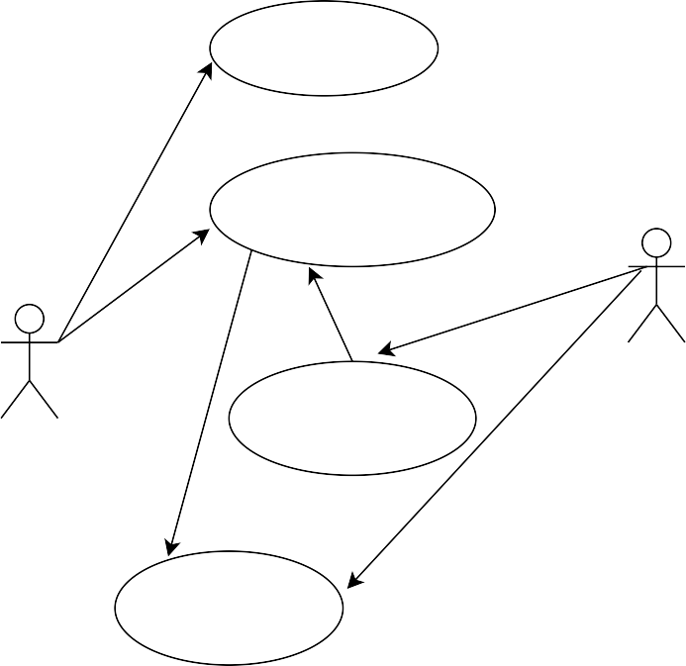
Use Case Diagram
Peminjaman Buku
Memilih Buku
Menyerahkan Kartu Mhs
Pustakawan
Mengembalikan Kartu Mhs
Mahasiswa
Mencatat Data Peminjaman Buku

Slide 8
Skenario User
Pada use case diagram perpustakaan, terdapat 2 aktor yaitu:
1. Mahasiswa
2. Pustakawan
1. Aktor mahasiswa
Actor mahasiswa ini hanya bisa melakukan pencarian buku dan juga melihat histori peminjaman. Pengunjung baru bisa melakukan akses peminjaman buku ketika akses tersebut sudah disetujui atau diverifikasi oleh pustakawan
2. Pustakawan
Pustakawan adalah actor terakhir. Pustakawan memiliki bebrapa aktivitas yang berbeda yaitu sbb.
a. Melakukan akses peminjaman dimana peminjaman tersebut salah satu tugas nya melakukan pengembalian buku
b. Pustakawan bisa membuat laporan dengan jelas dan detail.
c. Pustakawan bisa melakukan akses pendaftaran anggota.

Slide 9
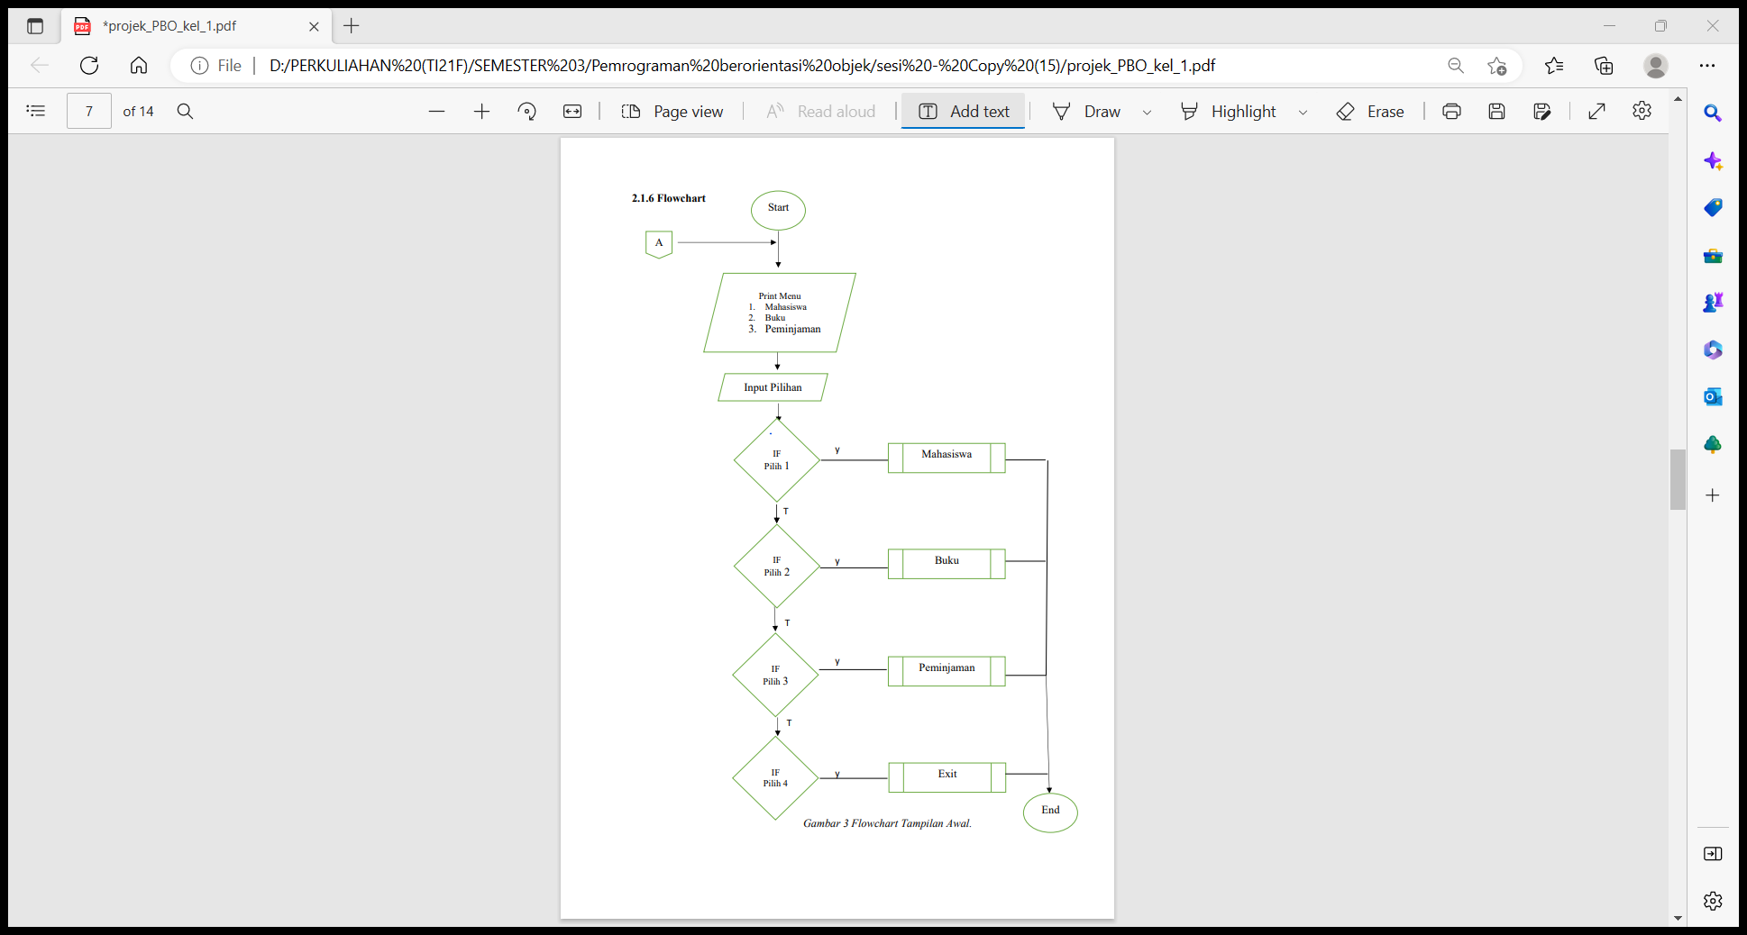






Flowchart tampilan awal

Slide 10
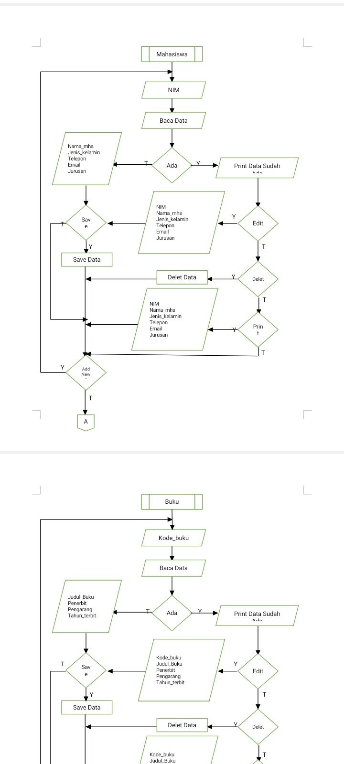
Flowchart Mahasiswa

Slide 11
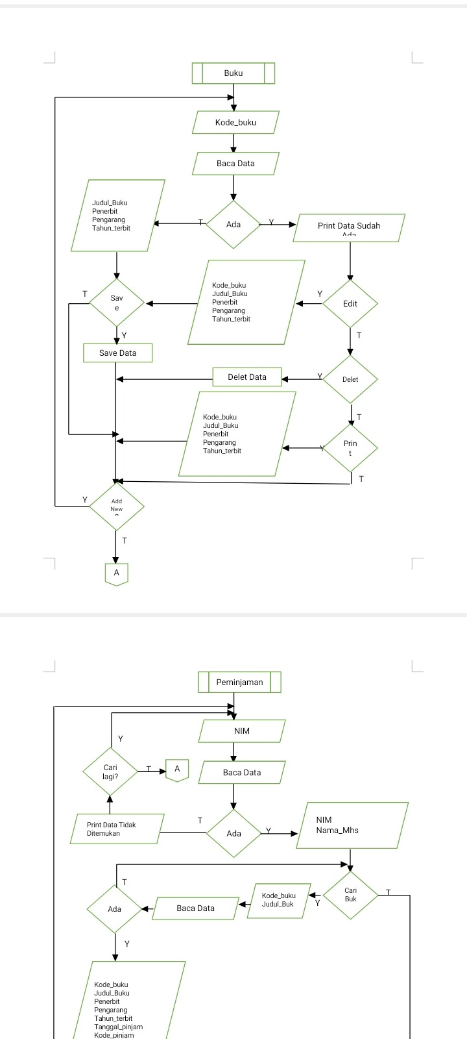
Flowchart Buku

Slide 12
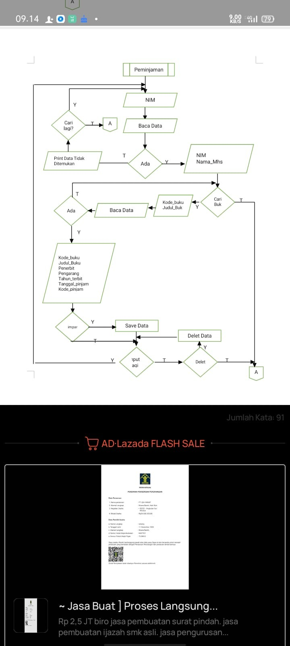
Flowchart Peminjaman

Slide 13
Class Diagram
Mahasiswa
nim_mhs:varchar(25) nama_mhs : varchar(40)
jenis_kelamin : varchar(10) telepon : varchar (15)
email : text
jurusan : varchar(40)
Pemim
nim_mhs:varchar(25) nama_mhs:varchar(40) kode_buku : float
buku :varchar(40)
tanggal_pinjam : varchar (40)
kode_pinjam : varchar(50)
Buku
kd_buku : float
judul_buku : varchar(50) penerbit : varchar(50) pengarang : varchar(40) tahun_terbit : varchar(25)

Slide 14
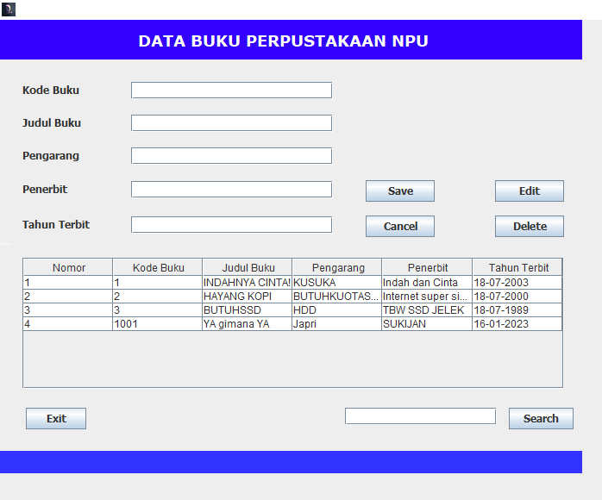
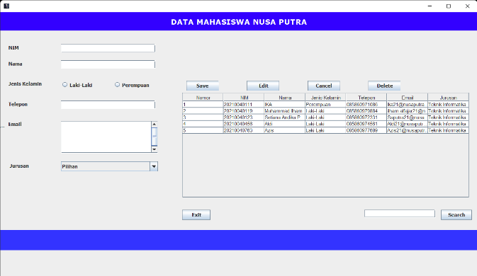
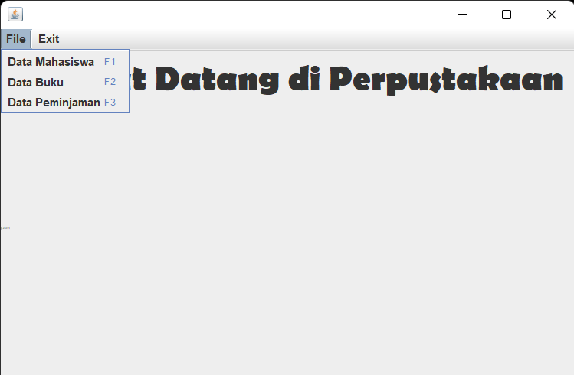
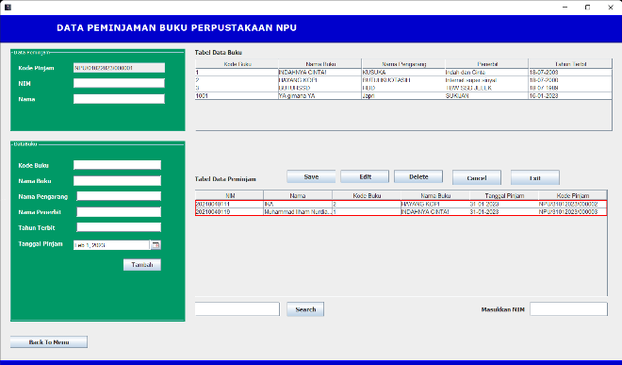
Mock Up
Gambar 8 Menu Tampilan Utama
Gambar 10 Menu Data Mahasiswa Nusa putra
Gambar 9 Menu Data buku NPU
Gambar 11 Menu Data Peminjaman Perpustakaan NPU

Slide 15
Kesimpulan
Berdasarkan dari analisis hasil implementasi aplikasi GUI Perpustakaan, maka dapat disimpulkan bahwa : 1. Sistem informasi perpustakaan berbasis web Database yang dibangun dapat menangani dengan baik proses pelayanan seperti peminjaman buku, pengembalian buku, pemesanan buku dan proses pengolahan buku seperti inventarisasi buku di perpustakaan Nusa Putra. Namun sistem ini masih memiliki beberapa kelemahan seperti belum mampunya sistem yang menangani barcode, kemaanan web masih rendah dan laporan hanya tersaji dalam bentuk tabel.

Slide 16
Terima kasih

